Slide 1
Moдуль I - Введение в концепцию Нексус с точки зрения водной- энергетической-продовольственной безопасности
In cooperation with
Notes:
Данный обучающий блок нацелен на ознакомление с концепцией ВЭП Нексус и связанными с ней безопасностями и предназначен для обучения специалистов с образованием и опытом работы в самых различных сферах.

Slide 2
Содержание
Глава 1.1: | Краткая информация о подходе ВЭП Нексус Введение в ВЭП Нексус Интерактивное упражнение: ваш опыт использования отраслевых взаимосвязей
Глава 1.2: | Взаимодействие между водным, энергетическим и продовольственным секторами Водная, энергетическая и продовольственная безопасность и компромиссы
Глава 1.3: | Решения с использованием подхода ВЭП Нексус Синергии и решения ВЭП Нексус Интерактивное упражнение: поиск решений для компромиссов и использования синергий
Notes:
Примечания:
Обучающий блок разделен на три главы:
В главе 1 приводится краткая информация, включая обоснование, ключевые характеристики и вопросы реализации ВЭП Нексус; а также затрагивается связь между ВЭП Нексус и более крупными политическими процессами, такими как ЦУР, ОНУВ.
Групповое упражнение, во время которого мы попросим участников подумать о межотраслевых взаимосвязях и возможных компромиссах, которые они считают возможными в своем региональном/национальном контексте.
В главе 2 более подробно рассматриваются взаимодействия, касающиеся вопросов двустороннего (вода-продовольствие; вода-энергия; энергия-продовольствие) и трехстороннего взаимодействия, а также
В главе 3 освещаются потенциальные решения и синергии в целом, и приводится несколько примеров
В конце будет проведено интерактивное групповое упражнение, основанное на первом блоке, но изучающее возможные решения и синергии, которые можно было бы определить.

Slide 3
Содержание
Глава 1.1: | Краткая информация о подходе ВЭП Нексус Введение в ВЭП Нексус Интерактивное упражнение: ваш опыт работы с межотраслевыми взаимосвязями
Глава 1.2: | Взаимодействие между водным, энергетическим и продовольственным секторами Водная, энергетическая и продовольственная безопасность и компромиссы
Глава 1.3: | Решения с использованием подхода ВЭП Нексус Синергии и решения ВЭП Нексус Интерактивное упражнение: поиск решений для компромиссов и использования синергий
Notes:
Примечания:
Обучающий блок разделен на три главы:
В главе 1 приводится краткая информация, включая обоснование, ключевые характеристики и вопросы реализации ВЭП Нексус; а также затрагивается связь между ВЭП Нексус и более крупными политическими процессами, такими как ЦУР, ОНУВ.
Групповое упражнение, во время которого мы попросим участников подумать о межотраслевых взаимосвязях и возможных компромиссах, которые они считают возможными в своем региональном/национальном контексте.
В главе 2 более подробно рассматриваются взаимодействия, касающиеся вопросов двустороннего взаимодействия (вода-продовольствие; вода-энергия; энергия-продовольствие), а также трехсторонние взаимодействия, а также
В главе 3 освещаются потенциальные решения и синергии в целом, и приводится несколько примеров
В конце будет проведено интерактивное групповое упражнение, основанное на первом блоке, но изучающее возможные решения и синергии, которые можно было бы определить.

Slide 4
Синергии и решения ВЭП Нексус
Глава 1.3: Решения с использованием подхода ВЭП Нексус
Notes:
Примечания:
Теперь, когда мы обсудили взаимосвязи между ВЭП секторами и описали потенциальные компромиссы, которые могут возникнуть при решении проблем с ресурсами в одном секторе, мы также хотим пролить свет на решения, которые помогают нам избегать этих негативных внешних факторов.
Более того, как отмечалось на первой сессии, подход Нексус также направлен на использование синергий

Slide 5
Категории решений ВЭП Нексус
Технические и инженерные
Многоцелевая инфраструктура
Интегрированное управление (сточными) водами
Управление
Политические и финансовые рамки
Нормативные инструменты (оценки воздействия, стандарты сточных вод)
Экономические инструменты (налоги, субсидии)
Процедуры планирования
Интегрированное планирование инфраструктуры
Координация политики
Стратегическое планирование политики
Природоориентированные
- Сконструированные водно-болотные экосистемы
Управление водосборными бассейнами
Notes:
Примечания:
На этом слайде представлены различные категории подходов к решению
Технические и инженерные:
Некоторые из технических и инженерных решений, которые мы уже обсуждали в предыдущих презентациях, например, многоцелевая инфраструктура, такая как многоцелевые плотины или орошение с использованием солнечных панелей, интегрированное управление сточными водами и их повторное использование, агрофотовольтаика
Как правило, технические решения, которые направлены на то, чтобы избежать или свести к минимуму компромиссы и оптимизировать использование ресурсов, предоставляя выгоду многим секторам
[некоторые примеры включены в PPT 1.1 – поэтому на следующих слайдах примеры не приводятся. В зависимости от формата тренинга, их можно скопировать здесь]
Природоориентированные решения:
Некоторыми типичными примерами являются сконструированные водно-болотные системы и управление водосборными бассейнами.
Управление:
Существует широкий портфель инструментов управления, которые могут быть использованы для решения проблем взаимосвязи ВЭП
Мы рассмотрим две более обширные категории и некоторые примеры более подробно: политические и финансовые рамки и процедуры планирования.

Slide 6
Категории решений ВЭП Нексус
Технические и инженерные
Многоцелевая инфраструктура
Интегрированное управление (сточными) водами
Управление
Политические и финансовые рамки
Нормативные инструменты (оценки воздействия, стандарты сточных вод)
Экономические инструменты (налоги, субсидии)
Процедуры планирования
Интегрированное планирование инфраструктуры
Координация политики
Стратегическое планирование политики
Природоориентированные
- Сконструированные водно-болотные экосистемы
Управление водосборными бассейнами
Notes:
Примечания:
Давайте сначала посмотрим на природоориентированные решения.

Slide 7
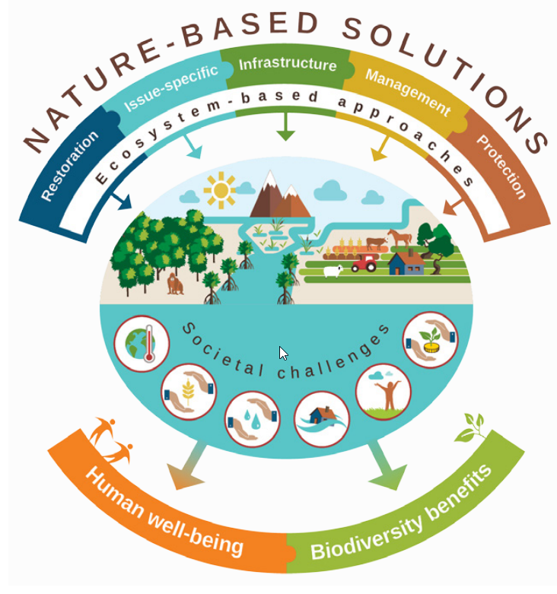
Природоориентированные решения
Природоориентированные решения (ПОР, NbS) – это действия для:
Защиты, устойчивого управления и восстановления экосистем
Решения социальных проблем
Обеспечения благосостояния людей и преимуществ биоразнообразия
ПОР – это общий термин, который охватывает различные подходы к решению проблемы изменения климата, напр., Экосистемная адаптация (Ecosystem-based Adaptation (EbA).
Источник: IUCN, 2016
Notes:
Примечания:
Природоориентированные решения (ПОР, NbS)
могут быть определены как действия по защите, устойчивому управлению и восстановлению природных или модифицированных экосистем для решения социальных проблем, одновременно обеспечивая благосостояние людей и преимущества биоразнообразия. Социальные проблемы, которые решают ПОР: изменение климата, продовольственная безопасность, водная безопасность, риски наводнений и чистый воздух. ПОР – это общий термин, который охватывает различные подходы к работе с природой,
При решении проблемы изменения климата часто ПОР указывают как:
Экосистемная адаптация (EbA),
Экосистемное снижение риска бедствий (Eco-DRR)
Экосистемное смягчение последствий (EbM)
Источники:
GIZ (2019), ‘Emerging lessons for mainstreaming Ecosystem-based Adaptation: Strategic entry points and processes’. Authors: Lili Ilieva and Thora Amend. Deutsche Gesellschaft für Internationale Zusammenarbeit (GIZ) GmbH, Bonn.

Slide 8
ПОР для решения проблем ВЭП Нексус
Вода, энергия и продовольствие часто взаимосвязаны через экосистемы, в которых они существуют
ПОР защищают, устойчиво управляют и восстанавливают природные или измененные экосистемы и, следовательно, предлагают возможности для решения общих проблем водной, энергетической и продовольственной безопасности в синергии.
Примеры
Здоровые леса, водно-болотные угодья и поймы фильтруют отложения, токсины и питательные вещества и улучшают качество воды, уменьшая при этом потребность в энергоемкой очистке воды.
Устойчивые методы ведения сельского хозяйства могут сохранять воду и улучшать ее качество, уменьшать эрозию почвы и потребность в энергоемких неорганических удобрениях
Источник: GIZ, 2016
Notes:
Вода, энергия и продовольствие часто взаимосвязаны через экосистемы, в которых они существуют.
ПОР опираются на экосистемные функции, они защищают, устойчиво управляют и восстанавливают природные или измененные экосистемы и, следовательно, предлагают возможности для решения проблем водной, энергетической и продовольственной безопасности в синергии.
Примеры
Здоровые леса, водно-болотные угодья и поймы фильтруют отложения, токсины и питательные вещества и улучшают качество воды, уменьшая при этом потребность в энергоемкой очистке воды.
Устойчивые методы ведения сельского хозяйства (например, органическое сельское хозяйство, экосельское хозяйство, агролесоводство, сельскохозяйственные парки и другие типы многофункциональных сельскохозяйственных ландшафтов) могут сохранять воду и улучшать ее качество, улучшать качество и безопасность продуктов питания, уменьшать эрозию почвы и потребность в энергоемких неорганических удобрениях, а также смягчать последствия изменения климата за счет сокращения выбросов парниковых газов.

Slide 9
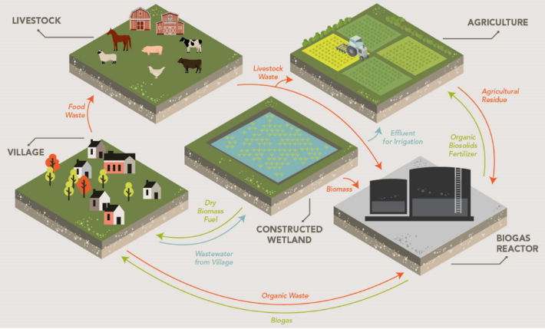
Пример ПОР – сконструированные водно-болотные экосистемы
Потенциал влияния сконструированных водно-болотных экосистем на взаимодействия ВЭП на деревенском и муниципальном уровнях
Очистка сточных вод путем пропуска воды через техногенные водно-болотные экосистемы
Питательные вещества остаются в сточных водах - полезное использование рекуперированной воды в сельском хозяйстве для производства продовольствия
Биомасса, выращенная на водно-болотных угодьях, может быть собрана в качестве биотоплива, например биогаза для приготовления пищи – сокращая выбросы ПГ
Источник: Avellan et al., 2017
Notes:
Примечания:
Одним из примеров для ПОР являются сконструированные водно-болотные экосистемы, которые одновременно служат нескольким целям.
Традиционно водно-болотные угодья используются для контроля загрязнения воды / очистки сточных вод
Как и большинство обычных систем очистки воды, они предназначены для того, чтобы свести органические вещества и патогены к минимуму,
В то же время питательные вещества, такие как азот или фосфор, в значительной степени остаются в сточных водах - поэтому отфильтрованная вода, обеспечиваемая водно-болотными угодьями, полезна для применения в сельскохозяйственном производстве.
Кроме того, водно-болотные угодья являются продуктивными экосистемами, способными производить большое количество биомассы, которую можно собирать и превращать в биотопливо и использовать для приготовления пищи.
Дополнительная информация (WWAP 2018):
Бытовые сточные воды состоят из трех основных компонентов: воды, углерода и питательных веществ. Это полезные компоненты для различных целей, таких как выращивание продуктов питания или производство биоэнергии.
Поскольку люди производят около 4,5 кг азота и 0,6 кг фосфора на человека в год, сточные воды, выходящие из сконструированных водно-болотных систем, могут иметь относительно высокие уровни этих питательных веществ, что делает их весьма подходящим источником воды для орошения.
Сконструированные водно-болотные экосистемы также являются одними из самых продуктивных экосистем в мире, способных производить относительно большое количество биомассы, в зависимости от типа используемого растения (чаще всего либо Phragmites australis, либо Typha spp.) и климата местоположения. Эта биомасса может собираться через регулярные промежутки времени для использования в качестве биотоплива. Калорийность большинства этих растений также аналогична традиционным видам топлива для сжигания, таким как Acacia spp. Еще менее изучен их потенциал для производства биогаза, что показывают некоторые многообещающие первоначальные результаты исследований. В частности, при использовании A. donax, также известного как гигантский тростник, выход метана в некоторых случаях превосходит выход из кукурузы или сорго. По оценкам, около 12% потребностей в топливе для приготовления пищи в деревне с населением 60 человек в странах Африки к югу от Сахары может быть обеспечено за счет биомассы из сконструированных водно-болотных экосистем.
Таким образом, использование этих ПОР может служить многочисленным целям и косвенно влиять на другие аспекты, такие как более эффективное сохранение лесов за счет уменьшения зависимости от древесного топлива и повышения энергетической безопасности.
Источники:
Avellan, C.T., Ardakanian, R. and P. Gremillion (2017). The role of constructed wetlands for biomass production within water-soil-waste nexus. In: Water Sci Technol (2017) 75 (10): 2237–2245. Available at: https://iwaponline.com/wst/article/75/10/2237/29902/The-role-of-constructed-wetlands-for-biomass
WWAP (United Nations World Water Assessment Programme)/UN-Water. 2018. The United Nations World Water Development Report 2018: Nature-Based Solutions for Water. Paris, UNESCO.
and full Источник: https://iwaponline.com/wst/article/75/10/2237/29902/The-role-of-constructed-wetlands-for-biomass

Slide 10
Пример ПОР – управление водосборными бассейнами
Бассейн реки Тана в Кении
Обеспечивает 95% питьевой воды для Найроби
Генерирует 70% гидроэнергии страны
Орошает около 645 км² сельскохозяйственных угодий
Эрозия вследствие с/х деятельности на крутых склонах влияет на гидроэнергию и снабжение питьевой водой из-за заиления
Водный фонд Верхней Таны-Найроби: финансирование для устойчивого управления землями в бассейне (террасирование, лесовосстановление и улучшение управления фермами) с выгодами для секторов гидроэнергетики, водоснабжения и сельскохозяйственного производства)
Увеличение накопления углерода в почвах и повышение устойчивости к изменению климата
Источник: Nick Hall in Abell et al., 2017
Notes:
Примечания:
Другим примером ПОР являются подходы к управлению водосборными бассейнами
Пример реки Тана в Кении:
Обеспечивает 95% питьевой воды для Найроби, генерирует 70% гидроэнергии страны и орошает около 645 км² сельскохозяйственных угодий
Бассейн характеризуется крутыми склонами холмов, а районы, прилегающие к реке, были преобразованы в сельскохозяйственные угодья, что все вместе привело к эрозии и высокому уровню ила в воде.
Это заиление уменьшило пропускную способность гидроэнергетических резервуаров и увеличило затраты на очистку воды для Найроби.
Для решения этой проблемы в 2015 году был создан Водный фонд Верхней Таны-Найроби.
Водные фонды основаны на принципе, что дешевле предотвратить проблемы с водой у источника, чем решать их дальше вниз по течению.
Фонд предоставляет финансирование для ряда мероприятий, таких как террасирование, лесовосстановление и улучшение управления фермами с выгодами для секторов гидроэнергетики, водоснабжения, а также сельскохозяйственного производства
Кроме того, эти мероприятия также способствуют адаптации к изменению климата: увеличению накопления углерода в почвах и повышению устойчивости к изменению климата
Дополнительная информация:
Бассейн реки Верхняя Тана имеет решающее значение для кенийской экономики. Занимая площадь около 1,7 миллиона гектаров, Верхняя Тана обеспечивает 95% питьевой воды для Найроби, поддерживает важное водное биоразнообразие, стимулирует сельскохозяйственную деятельность, которая кормит миллионы кенийцев и обеспечивает половину гидроэнергетики страны. В бассейне наблюдается высокий рост населения и снижение устойчивости сельского хозяйства, что привело к превращению лесов в пахотные земли и сокращению земель на душу населения. Мелкие фермерские хозяйства являются крупнейшими водопользователями вверх по течению в бассейне Верхней Таны. Гидроэнергетика является вторым по величине потребителем воды вверх по течению, хотя вода возвращается в реку. Неконтролируемое расширение сельского хозяйства, разработка карьеров и строительство грунтовых дорог через Верхнюю Тану за последние 40 лет привело к деградации земель. В результате в речную систему попадают повышенные объемы отложений, что сказывается на доставке воды водопользователям в Найроби и снижает емкость водохранилищ. В ответ на эти вызовы был создан Водный фонд Верхней Таны-Найроби для осуществления целого комплекса мероприятий по защите вод с целью повышения водостока, сокращения отложений и содействия устойчивому производству продовольствия и увеличению доходов домашних хозяйств в фермерских общинах в районах проекта. В целях мобилизации финансирования комплексный анализ объединил методы инвестиционного планирования с инструментами моделирования водосборных бассейнов для определения приоритетности районов для проведения работ. Были выявлены нефинансовые выгоды, включая среду обитания опылителей и хранение углерода, и в ходе общего анализа затрат и выгод был сделан вывод о том, что даже по консервативным оценкам выбранные мероприятия по водосборным бассейнам могут в конечном итоге обеспечить двукратную отдачу от инвестиций в течение 30-летнего периода. Признавая многочисленные ценности здорового водосборного бассейна и привлекая ключевые группы заинтересованных сторон, водный фонд смог разработать программу коллективных действий, в соответствии с которой совместное инвестирование имело наибольший финансовый смысл. Многие из этих прогнозируемых выгод уже измеряются с помощью демонстрационных интервенций.
Источник:
Abell, R., et al. (2017). Beyond the Источник: The Environmental, Economic and Community Benefits of Источник Water Protection. The Nature Conservancy, Arlington, VA, USA. Available at: https://www.nature.org/content/dam/tnc/nature/en/documents/Beyond_The_Источник_Full_Report_FinalV4.pdf

Slide 11
Категории решений ВЭП Нексус
Технические и инженерные
Многоцелевая инфраструктура
Интегрированное управление (сточными) водами
Управление
Политические и финансовые рамки
Нормативные инструменты (оценки воздействия, стандарты сточных вод)
Экономические инструменты (налоги, субсидии)
Процедуры планирования
Интегрированное планирование инфраструктуры
Координация политики
Стратегическое планирование политики
Природоориентированные
- Сконструированные водно-болотные экосистемы
Управление водосборными бассейнами
Notes:
Примечания:
На следующих слайдах давайте рассмотрим аспекты управления.

Slide 12
Решения в контексте управления
Политические и финансовые рамки
Тип/ Пример |  | Описание
Нормативные инструменты | Оценки воздействия | Систематизация оценки экологических и социальных последствий по секторам ВЭП для всей новой инфраструктуры
 | Стандарты очистки и повторного использования сточных вод | Уточнение правил очистки и повторного использования сточных вод (например, в сельском хозяйстве или в городах)
Экономические инструменты | Платежи водопользователей | Взимаются государственными органами за услуги водоснабжения и очистки в целях стимулирования эффективного использования воды для производства продовольствия и энергии
 | Субсидии | Увязка субсидий с эффективным использованием ресурсов (например, увязка с/х субсидий с эффективным использованием водных и энергетических ресурсов, экологическим воздействием)
Notes:
Примечания:
Теперь перейдем к некоторым решениям в контексте управления.
Во-первых, существуют инструменты, которые могут быть размещены в политических и финансовых рамках.
Нормативные инструменты:
Могут использоваться оценки воздействия, которые систематически отражают воздействие мероприятий на другие сектора.
Кроме того, могут использоваться различные формы стандартов, такие как стандарты очистки и повторного использования сточных вод, которые создают стимулы для эффективного использования ресурсов и/или повторного использования ресурсов.
Экономические инструменты:
2 примера экономических инструментов включают в себя платы водопользователей и субсидии для водопользователей, которые могут в равной степени стимулировать эффективное использование ресурсов.
Платежи водопользователей:
Обычно взимаемая государственными органами плата за услуги, предоставляемые в области водоснабжения и очистки, может обеспечить важные стимулы для более эффективного использования воды, например, в сельскохозяйственном секторе или в производстве энергии; эти платежи также могут быть полезны при создании стимулов для промышленности к повторному использованию водных ресурсов.
Субсидии:
наконец, субсидии также могут быть важным инструментом управления, если вы связываете субсидии с эффективным использованием ресурсов (например, увязываете сельскохозяйственные субсидии с эффективным использованием водных и энергетических ресурсов, воздействием на окружающую среду).
Субсидии, конечно, очень противоречивы и в действительности сегодня часто оказывают негативное влияние на другие сектора.
Основное внимание здесь следует уделять субсидиям, способствующим эффективному использованию ресурсов
Источники:
OECD (2008), ‘Promoting Sustainable Consumption: Good Practices in OECD Countries’, available at: https://www.oecd.org/greengrowth/40317373.pdf
Waskom et al. (2014), ‘U.S. Perspective on the Water-Energy-Food Nexus’, Colorado Water Institute Completion Report No. 116, available at: https://watercenter.colostate.edu/wp-content/uploads/sites/33/2020/03/IS116.pdf

Slide 13
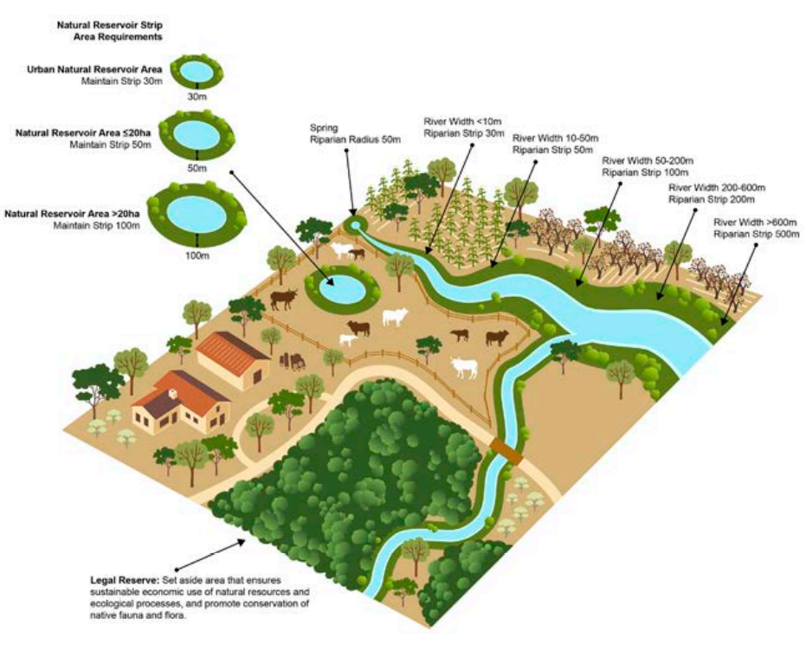
Решения в контексте управления
Рисунок: Природоохранные зоны и установленный законом резерв по сельскому экологическому реестру
Бразилия – сельскохозяйственные субсидии
С 2008 года все субсидии, предоставляемые фермерам, связаны с соблюдением экологических критериев
Сельскохозяйственный инструмент жизнедеятельности: в основном сельские кредиты, которые направлены на повышение производительности и управление рисками
Для получения субсидируемых кредитов фермеры должны выполнить требования сельского экологического реестра (CAR)
Источник: WWF, 2016
Notes:
Примечания:
Другим примером, представленным здесь, являются сельскохозяйственные субсидии в Бразилии.
С 2008 года все субсидии, предоставляемые фермерам, связаны с соблюдением экологических критериев
Основным инструментом сельскохозяйственного натурального хозяйства являются сельские кредиты, которые направлены на повышение производительности и управление рисками
Для получения субсидируемых кредитов фермеры должны выполнить требования сельского экологического реестра (CAR)
Таким образом, чтобы получить эти субсидируемые правительством кредиты, землевладельцы должны предпринять определенные меры, в том числе сохранять определенный процент своего хозяйства в качестве площади, занятой лесом, а также сохранять определенные районы на постоянной основе - к ним относятся границы рек и прудов, а также участки склонов.
Интересный пример, как сельскохозяйственные субсидии могут быть использованы для достижения целей сохранения окружающей среды, защиты водных ресурсов, а также снижения выбросов парниковых газов
Источники:
Climate Policy Initiative (2020-12-10), ‘Where Does Brazil Stand With the Implementation of the Forest Code? A Snapshot of the CAR and the PRA in Brazil’s States – 2020 Edition’, available at: https://www.climatepolicyinitiative.org/publication/where-are-we-at-implementing-the-forest-code-an-x-ray-of-the-car-and-the-pra-in-brazilian-states/
Da Silva Medina, G. (2019). Where are governments leading their agricultural sectors? Comparative lessons from agri-environmental measures promoted in the U.S., Europe and Brazil. Estudos Sociedade e Agricultura, vol. 27, no. 1, pp. 5-23, 2019. Available at: https://www.redalyc.org/journal/5999/599962753001/html/
UN Environment Programme (2021-09-14), ‘Why agricultural support must be reformed to work with nature’, available at: https://www.unep.org/news-and-stories/story/why-agricultural-support-must-be-reformed-work-nature
Рисунок:
WWF (2016). Brazil’s new Forest Code: A guide for decision-makers in supply chains and governments.

Slide 14
Решения в контексте управления
Подходы к планированию
Тип/ Пример |  | Описание
Координация политики | Межведомственные рабочие группы | Постоянные или тематические группы, работающие горизонтально и вертикально (в федеральных государствах) для обсуждения различных перспектив ВЭП
 | Консультации с экспертами и общественностью | Посредством, напр., слушаний, диалогов для обеспечения выявления всех соответствующих взаимосвязей и повышения легитимности
Стратегическое планирование политики | Межотраслевые стратегии | Координация политики на стратегическом, более высоком уровне (напр., стратегия устойчивого развития)
Notes:
Примечания:
Другая сфера инструментов управления включает процедуры/подходы к планированию.
Координация политики:
Пример подходов к координации политики был дан в первой презентации
Это включает организационные структуры и процедуры, которые способны гарантировать консультации и координацию между различными отраслевыми подразделениями и заинтересованными группами.
Например, межминистерские или ведомственные рабочие группы, которые обеспечивают сотрудничество в вопросах политики или различные формы участия заинтересованных сторон
Участие заинтересованных сторон (например, включение экспертов) обеспечивает выявление всех соответствующих взаимосвязей (о которых правящие круги могут не знать) и обеспечение легитимности процесса - последнее также, вероятно, поможет улучшить принятие решений в области управления.
Стратегическое планирование:
Хотя координация политики сегодня является более доминирующей формой планирования политики между секторами (в тех случаях, когда оно существует), существуют также формы, которые здесь обозначены как стратегическое планирование политики.
Стратегическое планирование - это типы межотраслевого планирования политики, в которых излагаются долгосрочные цели политики, выходящие за рамки одного конкретного сектора. Поэтому они также разрабатываются в рамках более широкого процесса, который включает в себя несколько секторов, а также более широкие консультации с заинтересованными сторонами.
Преимущество с точки зрения Нексус заключается в том, что мнения различных секторов включаются в процесс планирования политики с самого начала, и потенциальные компромиссы, а также синергии выявляются на ранней стадии.
Проблема заключается в том, что стратегическое планирование обычно занимает гораздо больше времени и является более сложным процессом, поскольку в нем участвует гораздо большее количество заинтересованных сторон с различными, а иногда и противоположными целями, ценностями и т.д.
Источники:
Blumstein, S., Kramer, A. and A. Carius (2017). Coordination of Sectoral Interests in the Nexus Between Water, Energy and Agriculture. Mechanisms and Interests in Germany. Available at: https://www.adelphi.de/en/system/files/mediathek/bilder/Nexus%20in%20Germany_03.pdf

Slide 15
Решения в контексте управления
Южноафриканская национальная стратегия управления отходами до 2020 года
Разработана под руководством Департамента лесного и рыбного хозяйства и окружающей среды (DFFE) в широком сотрудничестве с другими секторами, включая энергетику и земельные ресурсы/продовольствие
Рассматриваются ключевые взаимосвязи между секторами ВЭП:
содействие получению энергии из сточных вод и органических отходов
предотвращение пищевых отходов, что является ключевым элементом стратегии минимизации отходов
Notes:
Примечания:
Один из примеров такого процесса стратегического планирования приводится на этом слайде - Южноафриканская национальная стратегия управления отходами до 2020 года.
Разработана под руководством Департамента лесного и рыбного хозяйства и окружающей среды (DFFE) в широком сотрудничестве с другими секторами, включая энергетику и земельные ресурсы/продовольствие
В ней излагаются всеобъемлющие цели в области развития, которые должны быть достигнуты, или достижению которых она будет способствовать благодаря своей стратегии, а также излагаются ключевые принципы.
Затем излагается стратегический подход к достижению этих целей, и этот подход является межотраслевым, включая, среди прочего, сектор переработки отходов, а также продовольственный/сельскохозяйственный сектор, энергетический сектор и, конечно же, рассматриваются и экологические вопросы.
Рассматриваются ключевые взаимосвязи между секторами ВЭП:
Определяет цели и меры по содействию получению энергии из сточных вод и органических отходов
Действия для предотвращения пищевых отходов, что является ключевым элементом стратегии минимизации отходов
Продвигает продукты и упаковку, которые сокращают отходы или поощряют повторное использование, ремонт и подготовку к переработке - для минимизации использования ресурсов, включая водные и энергетические ресурсы
Источники:
DFFE (2020). National Waste Management Strategy 2020. Available at: https://www.dffe.gov.za/sites/default/files/docs/2020nationalwaste_managementstrategy1.pdf

Slide 16
Интерактивные упражнения: Размышления о решениях Нексус
Глава 1.3: Решения с использованием подхода ВЭП Нексус

Slide 17
Размышления о решениях Нексус
Задача: Определить решения Нексус, а также ключевые переменные
Что делать: Разделиться на группы по 3-5 человек и прочитать инструкции в раздаточном материале
Время: 20 минут на обсуждение внутри группы
Notes:
Примечания:
Смотрите инструкции в раздаточном материале.

Slide 18
Обсуждение решений
Сравните свои результаты с результатами других групп в пленарном обсуждении.
Где вы можете наблюдать сходства или различия?
Что вас удивило?
Notes:
Примечания:
Обсуждение решений на основе решений, которые были представлены в упражнении 1.3 – размышление над ними на основе только что предоставленной информации
Смотрите инструкцию в раздаточном материале:
Сравните свои результаты с результатами других групп на пленарной сессии.
Где вы можете наблюдать сходства или различия?
Что вас удивило?

Slide 19
Обзор Главы 1.3: Решения с использованием подхода ВЭП Нексус
Существуют различные типы решений ВЭП Нексус для обеспечения доступности ресурсов:
Технические и инженерные: избегать компромиссов и оптимизировать использование ресурсов
Природоориентированные: действия по защите, устойчивому управлению и восстановлению экосистем
Управление: включать политики, рамки и подходы к планированию
Notes:
Примечания:
Существуют различные типы решений ВЭП Нексус для обеспечения доступности ресурсов.
Технические и инженерные: избегать компромиссов и оптимизировать использование ресурсов
Природоориентированные: действия по защите, устойчивому управлению и восстановлению экосистем
Управление: включать политики, рамки и подходы к планированию

Slide 20
Спасибо за ваше время!
In cooperation with

